Slide 2
Ну, а если однажды нагрянет беда
Над Россией нахмурятся тучи
Эти ПАРНИ воспрянут, за спиною
спина,
В строй единый
и силой могучий......

Slide 3
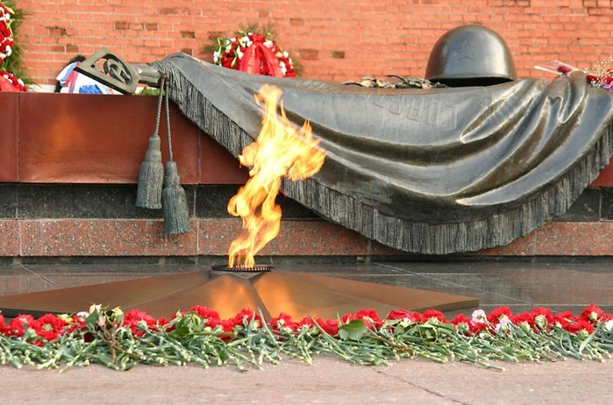

Slide 4
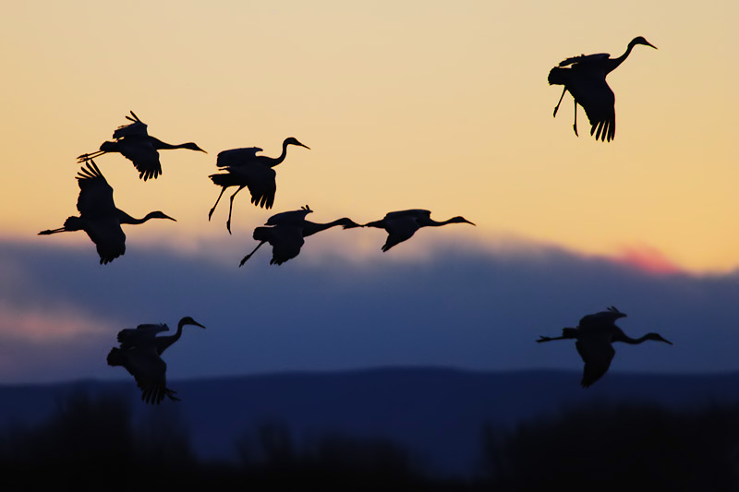
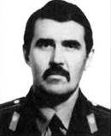
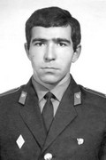
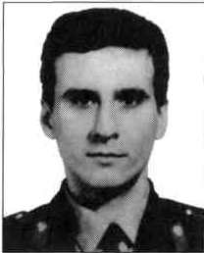
И где истоки высокого долга?
Они в отцах, что шагнули в бессмертье,
Они в той войне, где Москва и Волга.
Скажи мне, где начало железной воли?
Скажи мне, где корни мужской силы?
ЗВОНАРЕВ
Владимир
Васильевич
РОДЬКИН
Евгений
Викторович
Максимов Константин Борисович

Slide 5
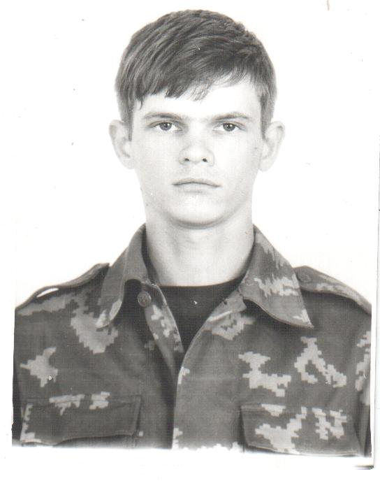
А Н К Е Т А
Макаренко Максим Владимирович
Родился 21 марта 1982 года
Место рождения: Мурманская область,
Кольский район,
поселок Верхнетуломский.
Место жительства: г.Курган, Бульвар Солнечный, д.11,кв 187.
Родители:

Slide 6
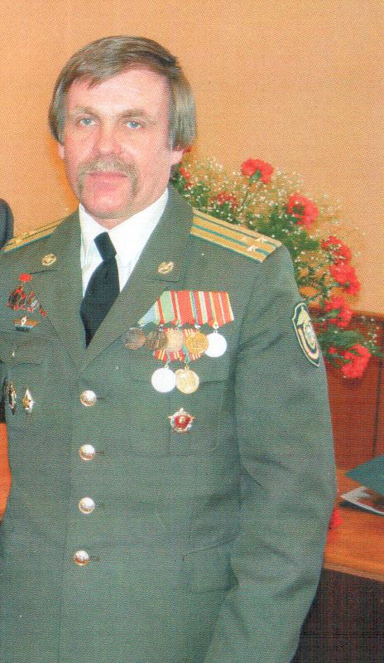
Отец: Макаренко Петр Владимирович родился 9 марта 1958 года в Республике Узбекистан, в Ташкентской обл.
Учился и закончил Московское
высшее военное командное
училище им. Моссовета с 1974 по 1979 год. После окончания училища служил в Мурманской области на границе с Норвегией и Финляндией. В 1985 году поступил в Академию им. М.В.Фрунзе.

Slide 7
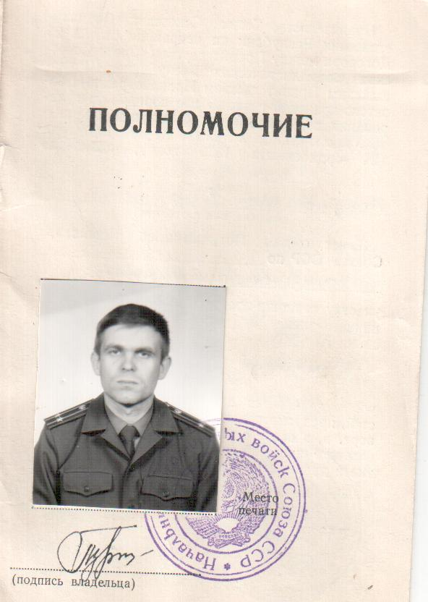
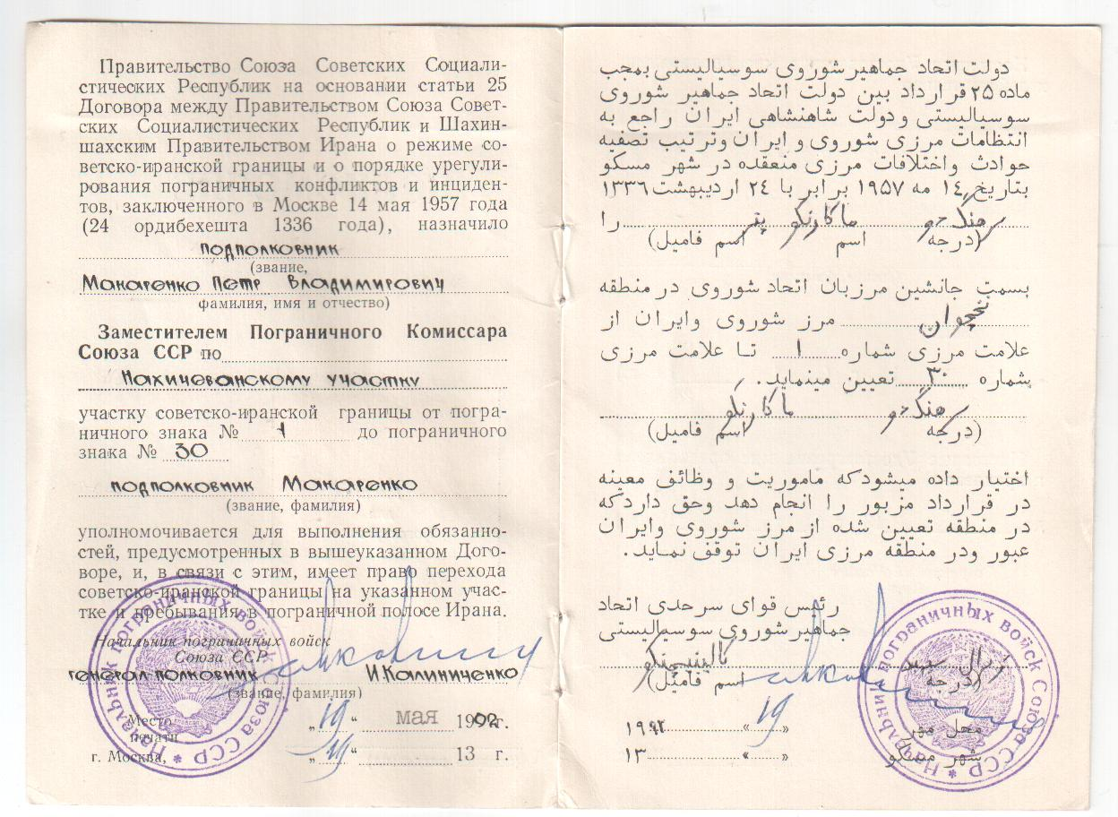
После окончания академии был направлен в Северокавказский военный округ г. Нахичевань, где был назначен заместителем Пограничного Комиссара Союза ССР по Нахичеванскому участку.

Slide 8
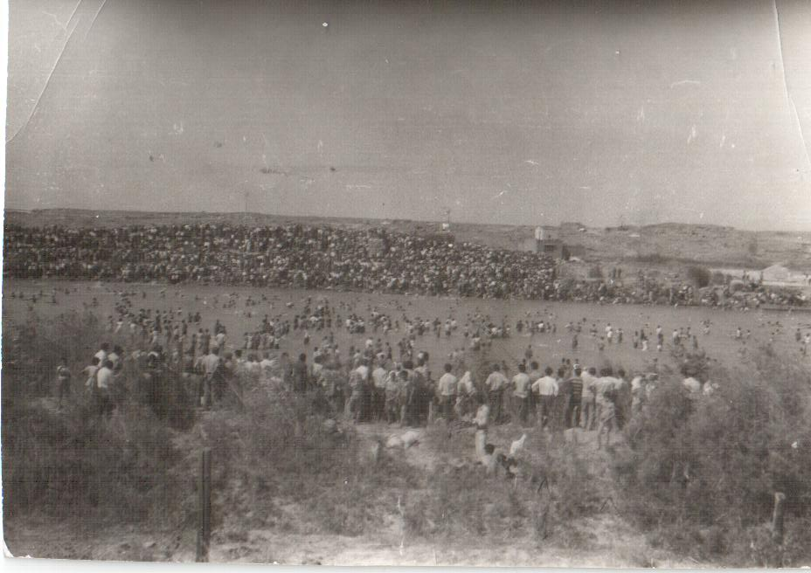
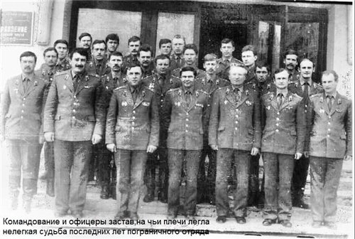
Река Аракс. Советско-Иранская граница. 1991 год.
Во время событий в Нахичевани был в первых рядах защитников границы. Был представлен к награде.

Slide 9
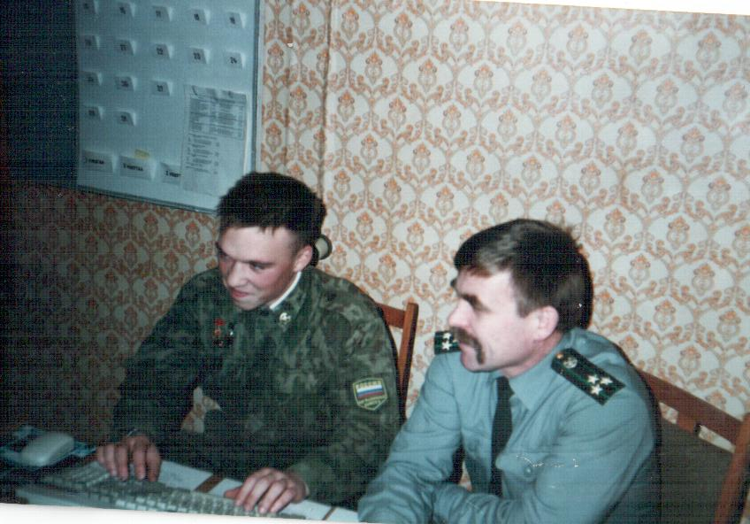
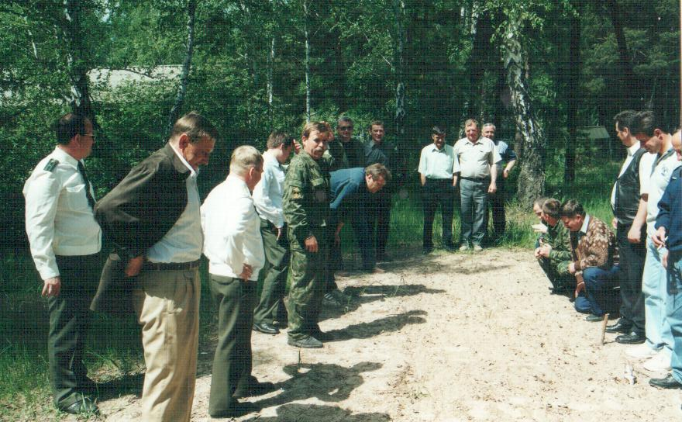
Служил в Каспийске с 1991 по 1994 год. Затем Камчатка.
С 1998 года проходил службу в городе Кургане в должности заместителя начальника пограничной стражи по Курганской области. Стоял у истоков пограничной службы по Курганской области.

Slide 10
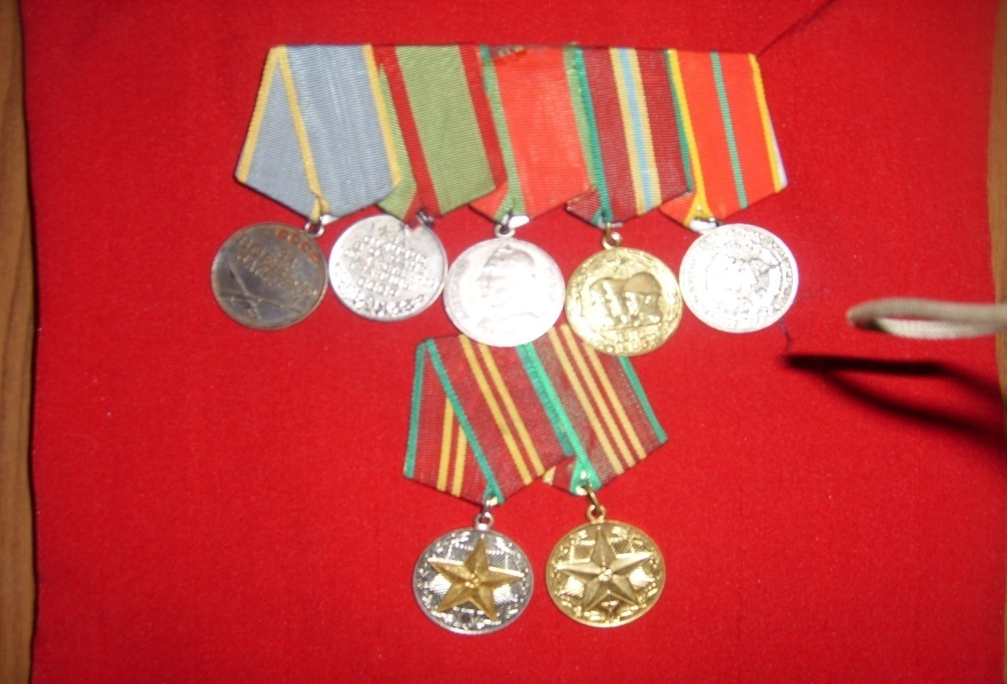
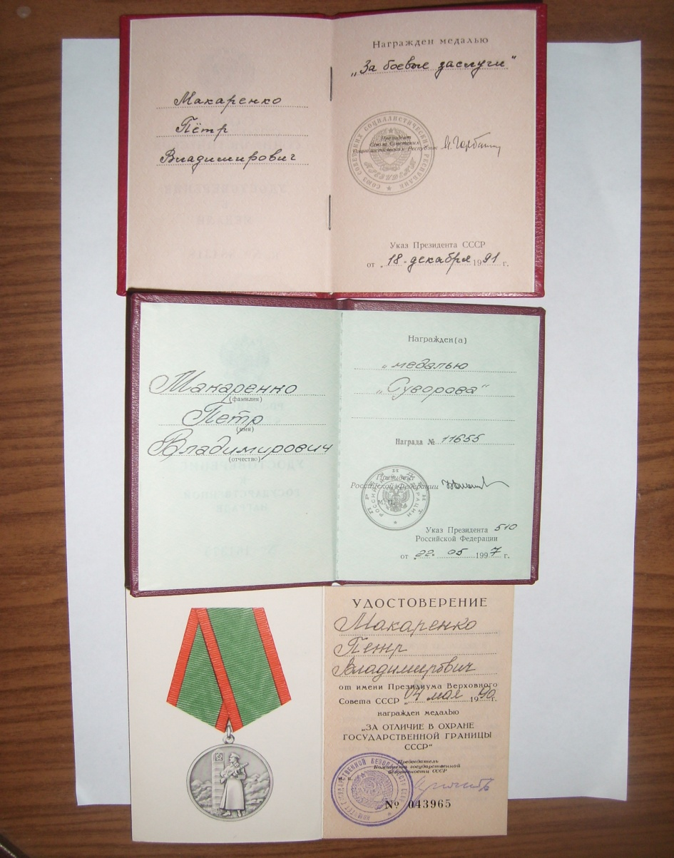
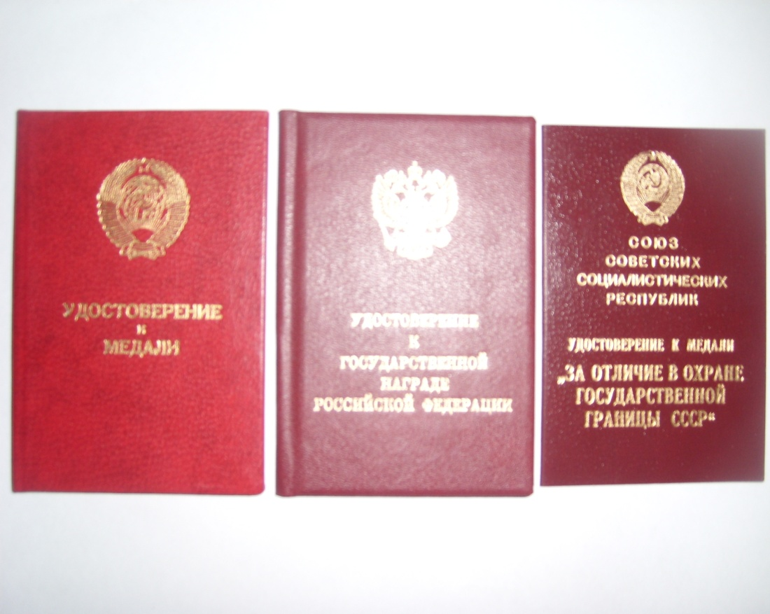
Имеет награды:
Умер в феврале 2007 года.

Slide 11
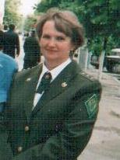
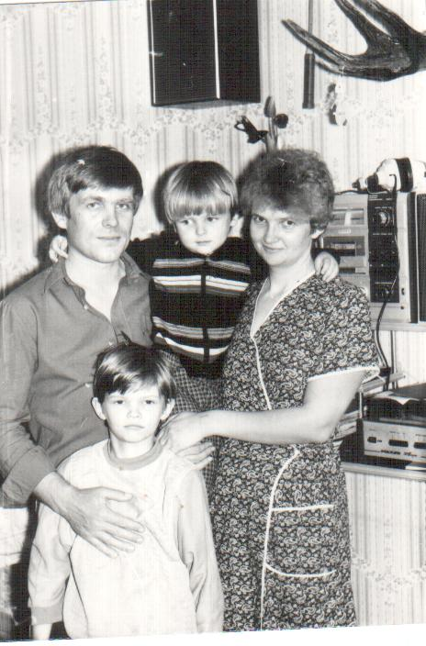
Мама: Макаренко Татьяна Ивановна
Родилась: 22 июня 1961 года
Место рождения: Кокчетавская обл., Республика Казахстан.
Награждена юбилейным знаком за службу в оперативных органах , медалями «За отличие в воинской службе» III и II степеней.

